Slide 1
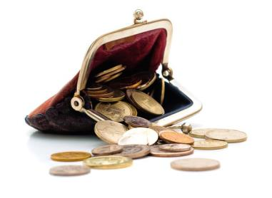
МБДОУ «Детский сад общеразвивающего вида № 63»
Креативная экономика
Мария Игоревна Рождественская

Slide 2
Подготовительный этап
Цель - способствовать формированию основ финансовой грамотности у детей старшего дошкольного возраста.
Задачи:
познакомить детей со сложным миром предметов и вещей (как результата труда человека), человеческих взаимоотношений;
дать представление про взаимосвязь между этическими и экономическими категориями: деньги, труд, товар, цена, с одной стороны, и честность, щедрость, экономичность – с другой;
познакомить с элементарными экономическими понятиями, со способами зарабатывания денег и разумной их трате;
побуждать здоровый интерес к деньгам, учить бережному отношению с деньгами;
учить решать простейшие экономические задачи;
Развивать логическое мышление, наблюдательность, пополнять активный словарный запас, умение делать умозаключение.

Slide 3
Подготовительный этап
Форма реализации – дополнительное образование (кружки)
«Азбука финансовой грамотности» ( подготовительная группа, срок реализации – 1 год)

Slide 4
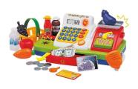
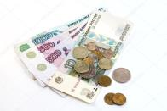


Обязательные блоки
Труд и продукт.
Деньги и стоимость.
Реклама: желание и возможности.
Полезные навыки и привычки
в быту

Slide 5
Ожидаемые результаты
адекватно употребляют в играх, занятиях, общении со сверстниками и взрослыми значимые экономические понятия;
знают современные профессии, содержание их деятельности;
в случае поломки, порчи вещей, игрушек, игр проявляют заботу, пытаются исправить свою или чужую оплошность;
любят трудиться, делать полезные предметы для себя и радовать других;
бережно, рационально, экономно используются расходные материалы для игр и занятий;
проявляют интерес к экономической деятельности взрослых;
знают российские деньги, некоторые названия валют ближнего и дальнего зарубежья;
понимают суть процесса обмена валюты.

Slide 6
Диагностика детей (начало реализации программы дополнительного образования)

Slide 7
Анкета для родителей
Вопросы | Ответы
Как вы считаете, надо ли проводить с ребёнком дошкольного возраста работу по финансовой грамотности? | Да |  | Нет
 | 27% |  | 73%
Что ваш ребёнок знает о деньгах? Отличает ли он различные монеты и банкноты? | Знает, что за деньги можно совершить покупку. Не различают «дорого» или нет. Руководствуются только «хочу»
Умеет ли Ваш ребёнок сам расплачиваться в магазине наличными? | Да умеет, но чувствует себя неуверенно, несколько раз переспрашивает: «Сколько должны дать сдачи?»
Получает ли Ваш ребёнок карманные деньги? | Нет
Вы поощряете своего ребёнка деньгами? | Да | Нет
 | 11% | 89%

Slide 8
Вопросы | Ответы
Обсуждаете ли Вы с ребёнком финансовые вопросы? Какие именно? | Связано с приобретением игрушек ( «Давай купим не сейчас, а попозже?», «Давай подумаем, тебе это действительно нужно»)
Привлекаете ли Вы ребёнка к составлению семейного бюджета? | Нет.

Slide 9
Диагностика детей (конец реализации программы дополнительного образования)

Slide 10
Работа с детьми:
Решение проблемных ситуаций.
Проведение сюжетно – ролевых игр, моделирующих жизненные ситуации: «Банк», «Кафе», «Супермаркет», «Кондитерская фабрика», «Ателье», «Путешествие».
Организация развивающих игр: «Пятый лишний», «Подбери витрину для магазина», «Кому что нужно для работы» и др.
Чтение художественной литературы: Ш. Перро «Кот в сапогах», С.Маршак «Двенадцать месяцев», К.Чуковский «Муха – цокотуха», И.А.Крылов «Стрекоза и муровей», А.Н.Толстой «Золотой ключик», Э Успенский и И.Агрон «Бизнес крокодила Гены» и др.
Просмотр мультфильмов из цикла «Смешарики» «Азбука финансовой грамотности»
Использование раскраски «Финансовая грамотность в мудрости народной»
Экономические КВН, викторины

Slide 11
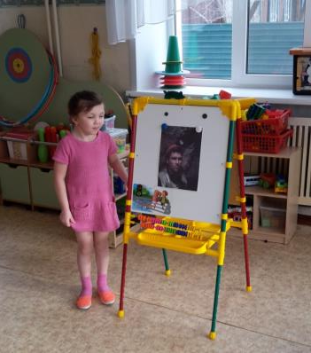
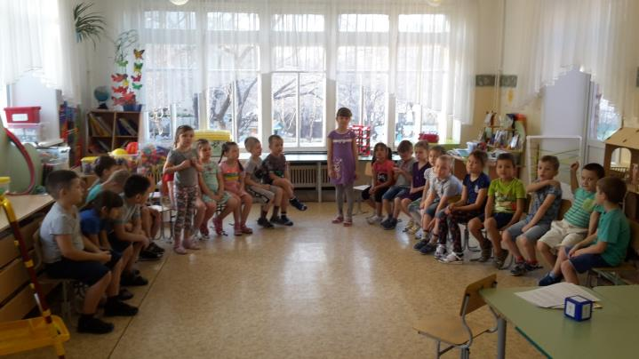
«Профессии наших родителей»
Экономическая викторина «По дорогам сказок»

Slide 12
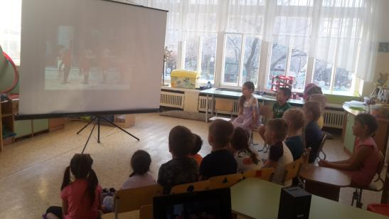
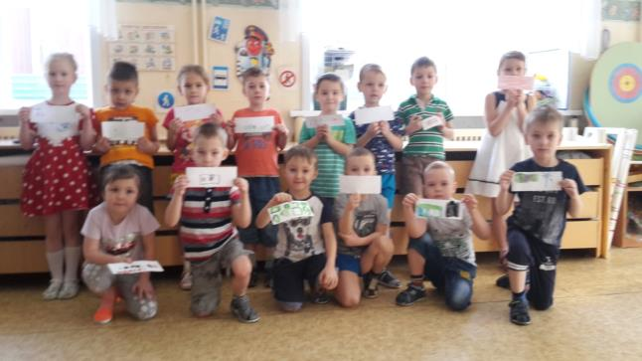
Просмотр мультфильмов
Рисование «Деньги нашей группы»

Slide 13
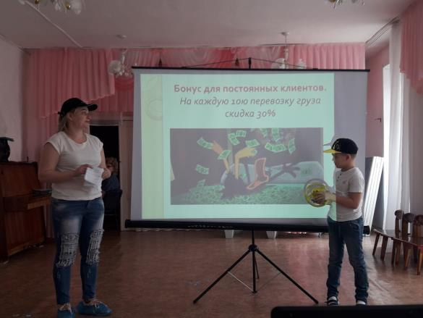
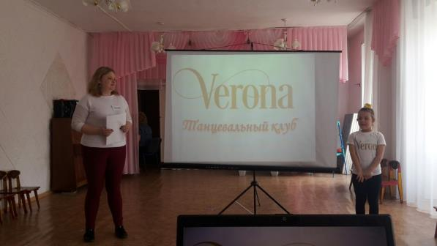
«Биржа труда» (с участием родителей)

Slide 14
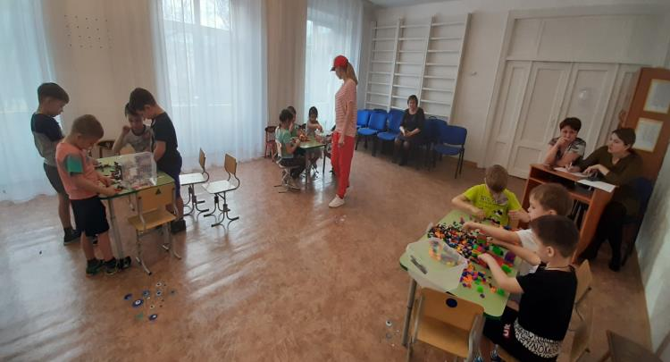
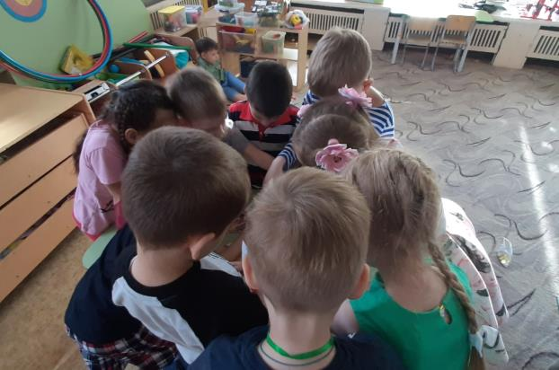
Квест-игра «Путешествие Буратино»

Slide 15
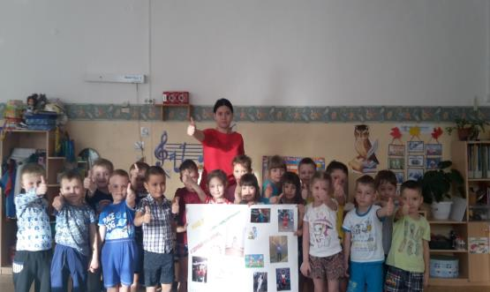
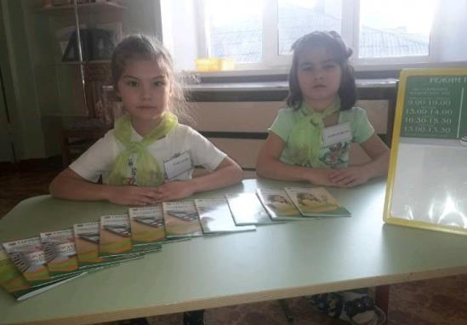
Изготовление плаката на экономическую тему
Сюжетно-ролевая игра «Банк»

Slide 16
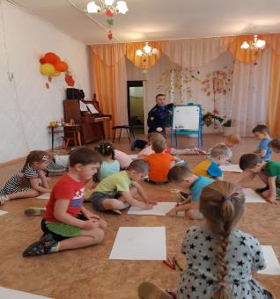
Работа с родителями:
Родительское собрание
Выставка творческих работ (аукцион товаров, выставка рисунков – иллюстрация к пословице, поговорке, сказке )
Конкурс на открытие собственной фирмы (придумать фирменный знак, рекламу)
«Гость группы» (знакомство с профессиями)
Информационные стенды, буклеты.
Брейн – ринг «Финансовая безопасность»

Slide 17
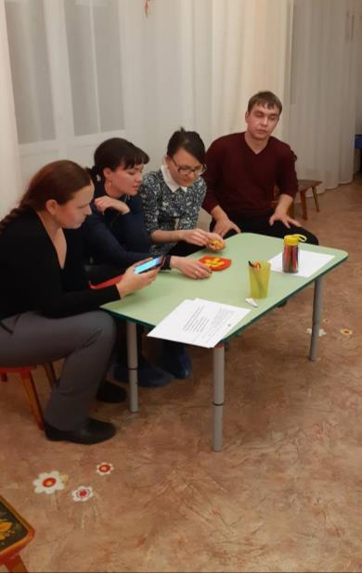
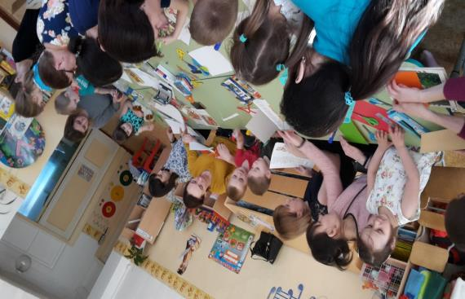

Slide 18
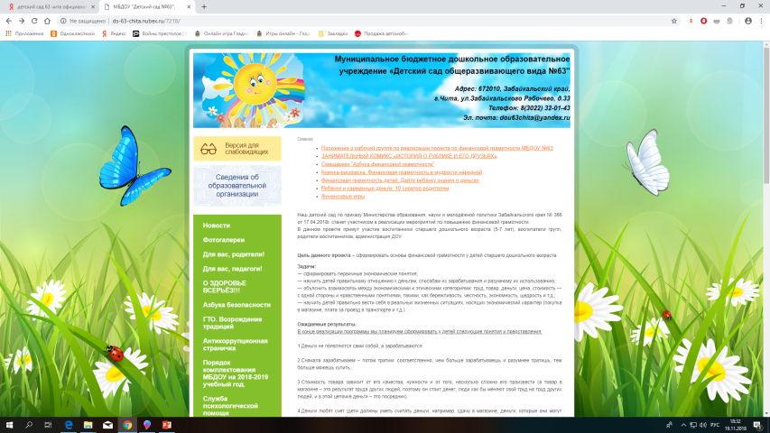
ds-63-chita.a2b2.ru

Slide 19
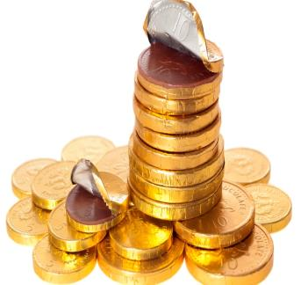
Заключительный этап
Квест – игра «Путешествие Буратино».
Вручение диплома об окончании школы.

Slide 20
Список литературы
Аменд А.Ф., Саламатов А.А. Формирование нравственных представлений дошкольников в процессе экономического воспитания // Детский сад от А до Я. 2003. №4. с.55.
Аношина Л.М. Экономическое воспитание старших дошкольников в процессе ознакомления с новыми профессиями // Детский сад от А до Я. 2003. №4. с.103.
Алиева Т. Экономика: жизнь и игра // Обруч. 1999. №1. с.3.
Белка и компания. Экономика для детей в сказках, играх и задачах. Самара: Корпорация «Федоров», 1995. – с 112: ил. [Иллюстрации, игровые задания: Т. Проснякова].
Белокашина С.В. Экономика и дети. Пословицы и поговорки // Дошкольная педагогика. 2009. №7. с.8.
Белокашина С.В. Экономика для дошкольников // Дошкольная педагогика. 2009. №8. с.63.
Власова И.В. Готовим ребенка к жизни // Детский сад от А до Я. 2003. №4. с.140.
Власова И.В., Прохорова Н.П. Ключ к сердцу ребенка // Детский сад от А до Я. 2003. №4. с.121.
Дошкольникам об экономике: пособие для педагогов учреждений, обеспечивающих получение дошкольного образования / Е.Н. Табих. – Минск: Выш. шк., 2007. – 48 с.: ил.
Играем в экономику: комплексные занятия, сюжетно-ролевые игры и дидактические игры / авт.- сост. Л.Г. Киреева. – Волгоград: Учитель, 2008г. – 169 с.

Slide 21


